Slide 1
Belterületi vadbefogás tapasztalatai, vadkárokkal kapcsolatos eljárásrend
Papp László
szakügyintéző
Veszprém Vármegyei Kormányhivatal
Agrárügyi Főosztály
2024. Május 7.
Notes:
Ez a meghirdetett cím, de pontosabban fedi az előadás témáját a nem vadászterületen megjelenő vad okozta problémák (pl. zártkerti üdülőövezetek). Az üdülő területeken a közigazgatási belterület, a volt zártkert és a külterület, sok helyen sajnos szemmel láthatóan nem válik el egyértelműen egymástól, bár vadászati tevékenység és vad által okozott kár szempontjából eltérően kezelendők.

Slide 2
A vad tulajdonjoga
Vtv.9. § (1) A vad az állam tulajdonában van.
(3) A nem vadászterületen elejtett, befogott vagy elhullott vad – ideértve annak trófeáját is –, valamint a hullatott agancs, annak a vadászatra jogosultnak a tulajdonába kerül, amelyiknek a vadászterületéről a vad odakerült. Kétség esetén tulajdonosnak a fellelés helye szerinti legközelebbi vadászterület vadászatra jogosultját kell tekinteni.
Notes:
A védett állatfaj, pl. hód nem minősül vadnak és semmilyen módon nincs hozzá köze a vadászatra jogosultnak.

Slide 3
A vadászterület
Vtv.8. § (2) Nem minősül vadászterületnek, és a vadászterület kiterjedésének megállapításánál figyelmen kívül kell hagyni az azon található
a) település közigazgatási belterülete, valamint
b) lakóingatlanul szolgáló bekerített külterületi ingatlan,
c) tanya, valamint major,
d) temető,
e) nem mező-, erdő- vagy vadgazdálkodási célból bekerített hely,
f) repülőtér,
g) közút, valamint a közút és annak fel- és lehajtója által határolt, továbbá
h) vasút
területét.
Notes:
A zártkerti üdülőingatlanok az e) pont alapján nem minősülnek vadászterületnek de a bekerítetlen zárt kerti ingatlanok a vadászterület részei

Slide 4
A vadászható állat által okozott kár
Nem azonos a vadkárral, ami alapvetően a nagyvad táplálkozása által a mező-, és erdőgazdálkodásban terméskiesést okozó károsítást takarja és erre van kidolgozott eljárásrend a Vtv-ben.
A címbeli megfogalmazás a Ptk-ból származik és a mező-, és erdőgazdálkodáson kívüli károkozással kapcsolatos rendelkezéseket fogja össze. Ennek nincs a vadkárhoz hasonló részletességgel kidolgozott eljárásrendje.
A vadászatra jogosultnak kimentési lehetőséget ad a Vtv. 75/A.§ (3) szakasza, amennyiben a vad az életmódjából, szokásos táplálkozási, szaporodási viselkedéséből következő helyváltoztatása miatt jelenik meg a település belterületén, kivéve, ha a vad megjelenése a vadászatra jogosult tevékenységével áll okozati összefüggésben.
Notes:
Ptk.6:563. § [A vadászható állat által okozott kárért való felelősség]
(1) A vadászható állat által okozott kár megtérítéséért az a vadászatra jogosult tartozik felelősséggel, akinek a vadászterületén a károkozás történt. Ha a károkozás nem vadászterületen történt, a kárért az a vadászatra jogosult tartozik felelősséggel, akinek a vadászterületéről a vad kiváltott.
(2) A vadászatra jogosult mentesül a felelősség alól, ha bizonyítja, hogy a kárt ellenőrzési körén kívül eső elháríthatatlan ok idézte elő.
Vtv.75/A. § (1) A vadászatra jogosult a vadászható állat által okozott kárért való felelősség Polgári Törvénykönyvben foglalt szabályai alapján köteles a mezőgazdálkodáson és erdőgazdálkodáson kívül másnak okozott kárt megtéríteni azzal, hogy a vadászatra jogosult ellenőrzési körén kívül eső oknak a vadászati jog gyakorlásán és a vadgazdálkodási tevékenység folytatásán kívül eső okot kell tekinteni.
A második esetre nem értelmezhető a jegyző vadkár ügyekben előírt eljárási kötelezettsége, mivel nem az azt szabályozó Vtv. szerinti vadkárról van szó.
Itt vagy közvetlen megegyezés történik a felek közt, vagy a károsult fordulhat közjegyzőhöz előzetes bizonyítási eljárás keretében igazságügyi szakértő kirendeléséért. (2008. évi XLV. törvény az egyes közjegyzői nemperes eljárásokról)
Jellemzően a belterületi károk összegszerűen nem nagyok, inkább az illetéktelen behatolás okozta frusztráció terheli az embereket, ezért nem is a kártérítés fizetését tekintik elsődlegesnek, inkább az ismétlődés kizárását.

Slide 5
A károkozás mérséklésének eszközei
Csökkenteni kell az elérhető táplálékforrások számát
Megszüntetni a belterületi vagy annak közvetlen közelében található búvóhelyeket
A belterület erdővel határos részének kerítéssel történő lezárása
Vadriasztók alkalmazása
Vadbefogás
Vadászat
Notes:
A felsorolás az önkormányzat/tulajdonosok szempontjából csökkenő annak tekintetében, hogy mennyire élhetnek vele. A vadászatra jogosult szempontjából éppen fordított a sorrend.

Slide 6
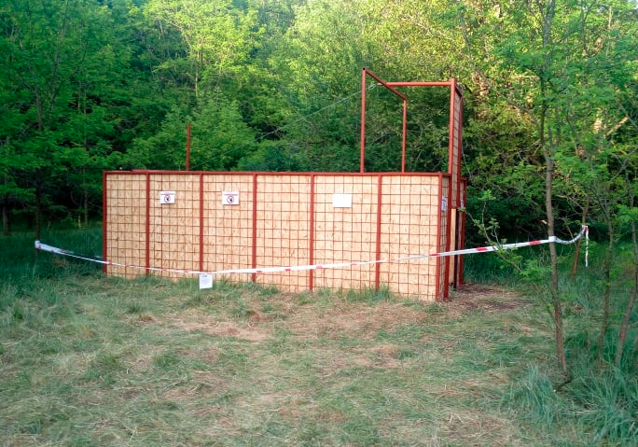
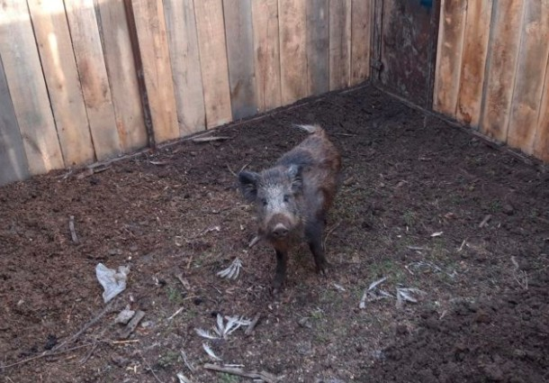
Élővad befogás
Célja a belterületen élő/megjelenő vaddisznó és róka állomány apasztása
Eszköze vaddisznó befogó, róka esetében ládacsapda
Notes:
A befogók lehetnek önkioldó, vagy távirányítással működtethető rendszerűek. Általában kamerával megfigyeltek. Róka csapda esetén figyelni kell arra, hogy kellően nagyméretű legyen annak érdekében, hogy a felnőtt egyedeket is megfogja.

Slide 7
Tapasztalatok
Jelenleg 10 Balaton parti település belterületén és/vagy annak közvetlen közelében folyik befogás
Szükséges az önkormányzat és a vadászatra jogosult együttműködése és mindkét fél aktív részvétele
Optimális esetben vármegyei szinten évi pár száz egyed befogása realizálható lenne, (jelenleg cca. 150)
Még semmilyen veszélyhelyzet nem adódott a befogók működéséből. Sem személyi, sem anyagi kárt nem okoztak.

Slide 8
A tovább lépés lehetőségei
Minél több település bevonása új befogók beszerzésével és működtetésével, akár közösen is
Egységes szabályozás kidolgozása a helyi rendelet alkotáshoz a belterületi ingatlanok kultúr állapotban tartásához, hogy csökkenteni lehessen a belterületi búvóhelyek számát
Egységes rendőrségi eljárásrend a befogókban szükséges leölés engedélyezésére
Egységes kommunikáció a lakosság és az üdülőtulajdonosok irányában
A befogók folyamatos működtetése az üdülési szezonon kívül és ahol lehetőség van azon belül is

Slide 9
Vadkár térítési szabályok
A kár észleléstől számított 5 napon belül (eddig 15 volt) írásban jelezni a jogosult felé
Egyezség kötési próbálkozás 5 napon belül
Ha nem sikerül írásban vagy szóban 5 napon belül kéri szakértő kirendelését a jegyzőtől, ha később kéri igazolási kérelem kell.
A jegyző 3 napon belül kirendeli a szakértőt a vármegyei vadászati hatóság által vezetett listából, amennyiben megelőlegezte a szakértői díjat a károsult
A kirendeléstől számított 5 napon belül a szakértő elvégzi a kárfelmérést az Egységes Mezőgazdasági Vadkárfelmérési Útmutatóban foglaltak szerint. (megjelent a Földművelésügyi Értesítő 1/2021. számában)

Slide 10
A szakértő a kárfelmérés befejeztével átadja a jegyzőkönyvet a jegyzőnek, aki megpróbálja az egyezséget ez alapján összehozni a felek közt. Ennek összege bármennyi lehet.
Ha nincs egyezség bármelyik fél kérheti a költségek megelőlegezése mellett 3 napon belül új szakértő kirendelését, vagy a károsult 30 napos jogvesztő határidőn belül bírósághoz fordulhat. Új szakértő esetén az aratással meg kell várni az új kárfelvételt.
Mivel a szakértői költség ad abszurdum meghaladhatja a kárösszeget, ezért mindenki nagyon gondolja át, hogy belevág-e, vagy inkább megegyezik.

Slide 11
Változások az eljárásrendben
Az előzetes bizonyítási eljárás átkerült közjegyzői hatáskörből jegyzői hatáskörbe, a bírói hatáskör változatlanul megmaradt.
Eltérések a „normál” jegyzői eljárástól:
-kizárólag igazságügyi szakértőt lehet kirendelni, de nem csak a vármegyei listából
-a szakértőnek kell kiértesíteni a kárfelvétel idejéről, helyéről a vadászatra jogosultat.
-a kárfelvétel után a jegyzőnek nem kell egyezséggel vagy annak hiányában megszüntető végzéssel lezárni az eljárást.
-a jogosult vagy elfogadja a szakértő által megállapított kárösszeget vagy ettől eltérő összegben megállapodik a károsulttal a szakvélemény kézhezvételétől számított 30 napon belül, vagy a károsult 30 napos jogvesztő határidőn belül bírósághoz fordulhat.
- a jogszabály nem rendelkezik a szakértői díj előzetes letétjéről, de tanácsosnak tartom itt is alkalmazni.

Slide 12
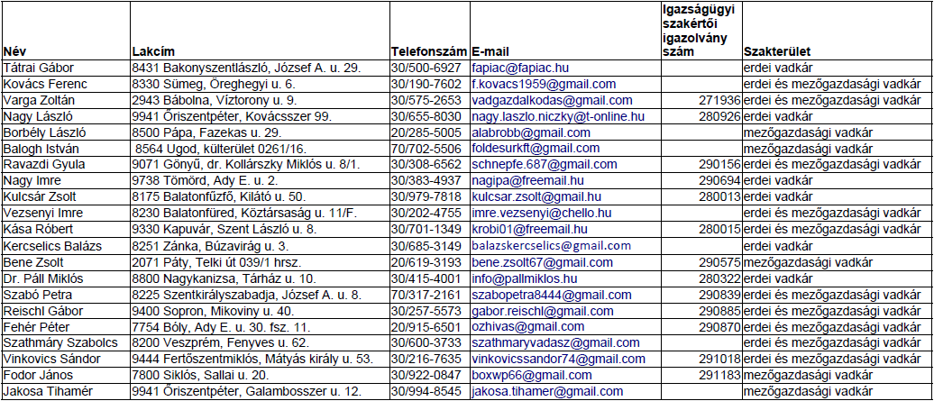
Kárbecslői névjegyzék Veszprém vármegye

